Slide 1

CICLO II: Programación Básica en Java

Slide 2

Sesión 8:
Introducción a Java
Programación Orientada a Objetos (POO)

Slide 3
Objetivos de la sesión
Al finalizar esta sesión estarás en capacidad de:
Reconocer el uso permitido y no permitido de los métodos y variables con modificadores de acceso public y private
Definir y construir un programa que muestre los usos de los modificadores public y private
Explicar la declaración de main como static y aplicarlo en un contexto práctico.
Explicar la aplicación conjunta de las palabras claves public y static en un método.

Slide 4
Modificadores de acceso java: public, private
Con los modificadores de acceso se puede aplicar el encapsulamiento. Buscando la forma de controlar el acceso a los datos de un objeto o instancia.
Los modificadores se usan para dar seguridad a las aplicaciones limitando el acceso a diferentes atributos, métodos, constructores asegurando una “ruta” específica para acceder a la información.
Con modificadores de acceso se asegura que un valor no será modificado de forma incorrecta. Para lograrlo se utiliza el acceso a los atributos con los métodos get y set.

Slide 5
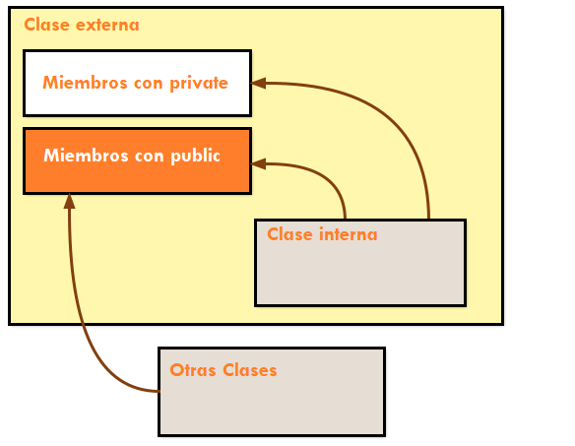
Modificadores de acceso java: public, private

Slide 6
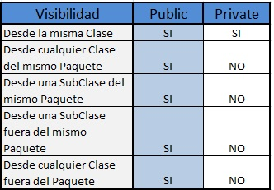
Modificadores de acceso java: public, private

Slide 7
Modificadores de acceso java: private
Este modificador sólo permite acceder desde la misma clase.
En el caso de un método solo se podrá llamar de forma interna.
Para los atributos, se crearán métodos públicos GET y SET.

Slide 8
Modificadores de acceso java: private
public class Ejemplo1
{
// Atributo y sus metodos
private int atributo;
public int getatributo()
{
return atributo;
}
public void setAtributo(int atributo)
{
this.atributo = atributo;
}
// Metodo
private int metodo(){
//codigo
}
}

Slide 9
Modificadores de acceso java: public
Es el más permisivo.
Cualquier clase tendrá acceso a este modificador sin importar el paquete o de dónde provenga.

Slide 10
Modificadores de acceso java: public
public class Ejemplo2
{
public static int atributo = 0;
public static void metodo()
{
System.out.println("Metodo Publico");
}
}
package otro.paquete;
import app.ejemplo2.Ejemplo2;
public class OtraExterna
{
public static void main(String[] args)
{
System.out.println(Ejemplo2.atributo);
Ejemplo2.metodo();
}
}

Slide 11
¿Por qué el método main se declara como static?
Al ejecutarse la máquina virtual de Java (JVM) con el comando java, ésta intenta llamar al método main de la clase que se le especifica; Hasta este momento no se ha creado ningún objeto de esa clase. Al declararse main como static, la JVM puede llamar a main sin necesidad de crear una instancia de la clase.
Cuando se ejecuta la aplicación, se especifica el nombre de la clase como un argumento para el comando java:
java NombreClase argumento1 argumento2 …
La JVM carga la clase especificada por NombreClase y utiliza el nombre de esa clase para llamar al método main.

Slide 12


